Slide 1

A luta pelo Gmail
Na aula de hoje, tive problemas com meu Gmail...
Devido ao armazenamento insuficiente, não estou conseguindo receber e-mails...
Já não tema mais o que apagar, apesar que tem muitas fotos sem necessidade...
Vou precisar dar um limpa no meu celular esse final de semana...

Slide 2
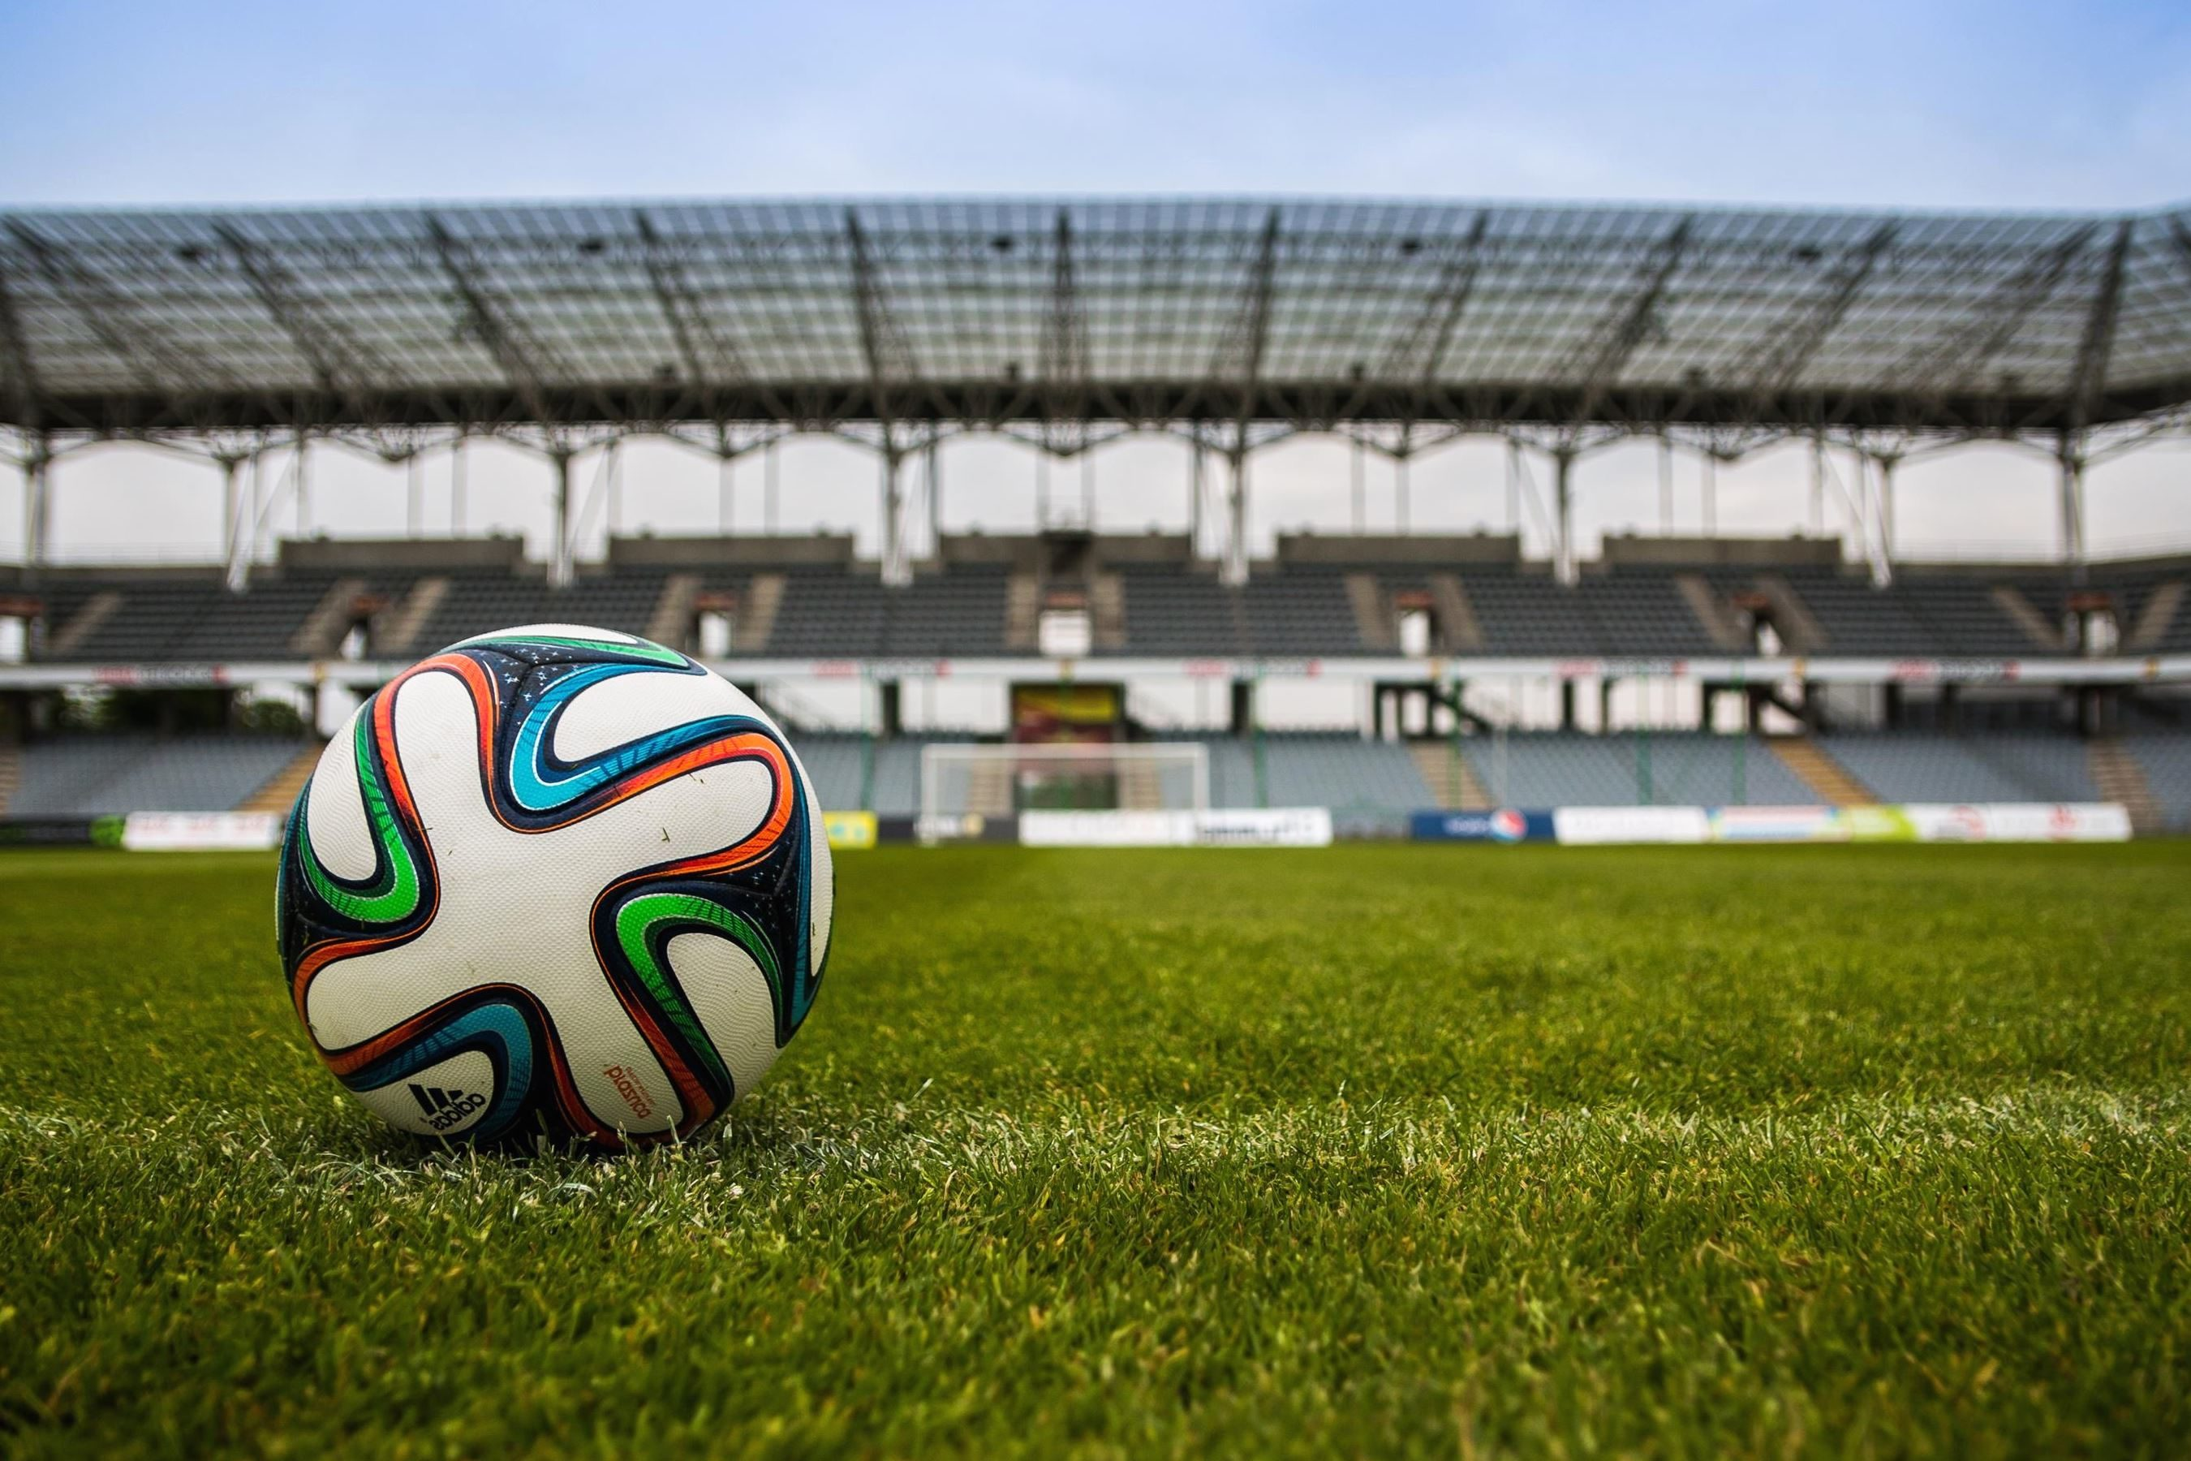
A esperança do HEXA...
O brasileiro segue firme em acreditar que o hexa virá...
O brasileiro segue firme em acreditar que o hexa virá...
O brasileiro segue firme em acreditar que o hexa virá...

